Slide 1
Циклотроны для ПЭТ: эксплуатация и техническое обслуживание
Соколов Егор Николаевич
egorsokolov@gmail.com

Slide 2
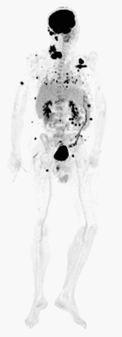
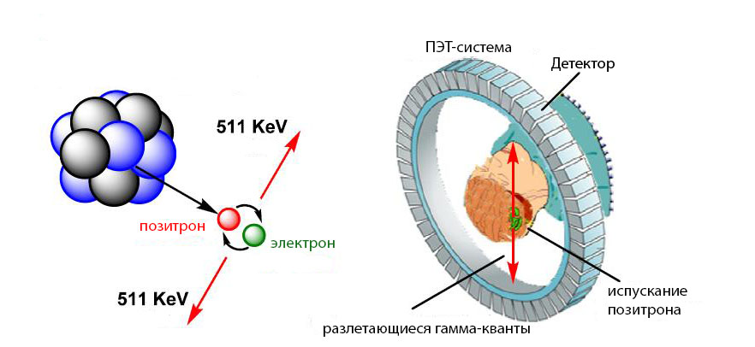
ПЭТ-система

Slide 3
Основные радионуклиды, используемые в ПЭТ: характеристики и методы получения
Изотоп | Период полураспада, мин | Максимальная энергия позитрона, МэВ | Пробег в воде, мм | Ядерная реакция/метод получения | Облучаемый материал | Химическая форма продукта
¹⁸ F | 109,7 | 0,21 | 0,46 | ¹⁸O(p,n)¹⁸F циклотрон ²⁰Ne(d,α)¹⁸F циклотрон | ¹⁸O-H₂O - жидкость ¹⁸O-O₂ - газ Ne+F₂ - газ | ¹⁸F- ¹⁸F-F₂
¹¹C | 20,4 | 0,32 | 0,85 | ¹⁴N(p, α)¹¹C циклотрон | N₂+0₂ - газ N₂+H₂ - газ | ¹¹C-CO₂ ¹¹C-CH₄
¹⁵О | 2,04 | 0,58 | 1,8 | ¹⁴N(d,n)¹⁵O циклотрон ¹⁵N(p,n)¹⁵O циклотрон | ¹⁴N₂ (природный) - газ ¹⁵N₂ - газ | ¹⁵O-O₂
¹³N | 9,96 | 0,4 | 1,15 | ¹⁶O(p,α)¹³N циклотрон | H₂0 - жидкость | ¹³NO_{X} ¹³NH₃

Slide 4
Радионуклиды для ПЭТ: характеристики и методы получения (продолжение)
Изотоп | T_{1/2} | Распад | Средняя энергия позитрона, МэВ | Ядерная реакция/метод получения
⁶⁴Cu | 12,7 час | ЭЗ 44%, β+ 17%, β- 39% | 0,58 | ⁶⁴Ni(p,n)⁶⁴Cu циклотрон
⁸²Rb | 75 сек | ЭЗ, β+ | 3,38 | ⁸²Sr/⁸²Rb генератор
¹²⁴I | 4,2 сут | β+ 24%, β-, ЭЗ | 1,5 | ¹²⁴Te(p,n)¹²⁴I циклотрон
⁸⁹Zr | 3,3 сут | β+ 23%, ЭЗ 77% | 0,9 | ⁸⁹Y(p,n)⁸⁹Zr ⁸⁹Y(d,2n)⁸⁹Zr циклотрон
⁶⁸Ga | 73 мин | β+ 100% | 1,9 | ⁶⁸Ge/⁸⁶Ga генератор, циклотрон

Slide 5
Особая роль 18F в ПЭТ – технологические предпосылки
Изотоп | Период полураспада, мин | Максимальная энергия позитрона, МэВ
¹⁸ F | 109,7 | 0,64
¹¹C | 20,4 | 0,96
¹⁵О | 2,04 | 1,72
¹³N | 9,96 | 1,19
период полураспада 109,7 мин – ПЭТ-исследования, требующие 1-4 часа с момента введения РФП до сканирования
технология позволяет получать большие активности ¹⁸F (до 30Ки) за небольшое время (до 2,5 часов)
максимальная энергия возникающих при бета-распаде позитронов 0,64 МэВ – меньше, чем у ¹¹C, ¹³N, ¹⁵O. Чем меньше эта энергия, тем меньше длинна пробега испускаемого позитрона до аннигиляции, тем ближе к области к области накопления произойдет испускание регистрируемых томографом гамма-квантов – выше пространственная точность
высокая удельная активность по сравнению с ¹¹C, ¹³N, ¹⁵O
требуются небольшие энергии и токи ускоряемых частиц – доступные циклотроны
широкий спектр РФП, синтезируемых на основе ¹⁸F
¹⁸F-ФДГ – основной РФЛП для ПЭТ-диагностики в онкологии

Slide 6
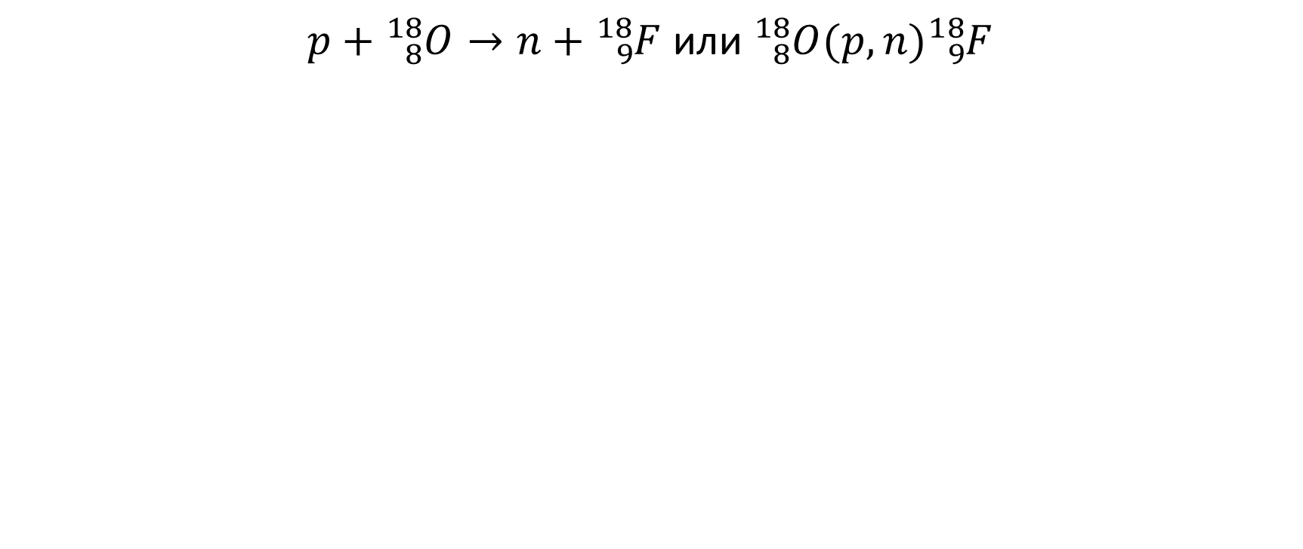
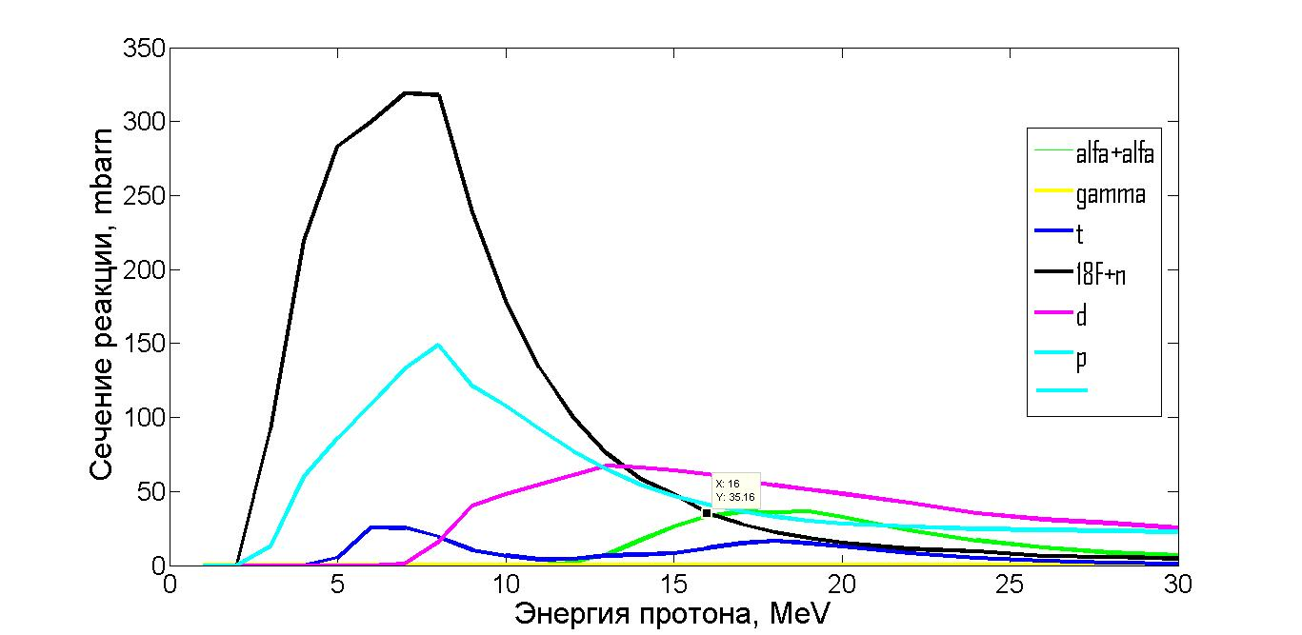
Ядерная реакция получения 18F на пучке протонов
под пучком частиц возможно множество ядерных реакций (каналов) с образованием различных изотопов
вероятность конкретного канала зависит от энергии падающих частиц и характеризуется сечением реакции (см. диаграмму)
имеет место порог реакции – наименьшая энергия налетающей частицы, ниже которой реакция не идет

Slide 7
Распределение медицинских циклотронов по энергиям

Slide 8
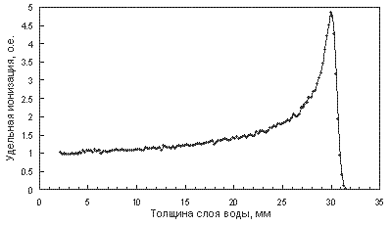
Процессы, происходящие в мишени при облучении
пучок
пучок
пучок
Кипение воды под пучком низкой энергии с подсветкой (слева) и в натуральном свете (справа)
Кипение воды в мишени при токе пучка 5мкА (слева) и 10мкА (справа)
Пик Брэгга при прохождении протонов с энергией 62 МэВ через воду
пучок
пучок
Кипение воды под пучком более высокой энергии с подсветкой (слева) и в натуральном свете (справа)

Slide 9
Распространенность медицинских циклотронов различных производителей

Slide 10
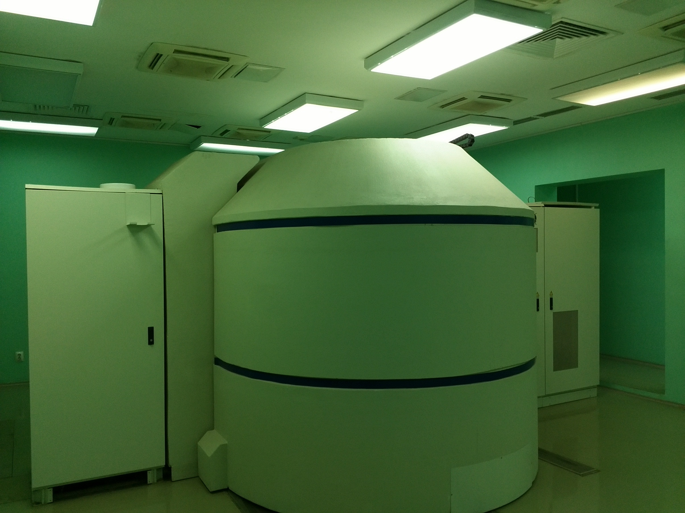
Циклотрон SIEMENS RDS-Eclipse HP
Характеристики
Энергия 11 МЭв
Максимальный ток пучка в 2x60мкА
Потребляемая мощность 40КВт
Тепловыделение около 15КВт
Нарабатываемая активность(для F-18): 7 Ки за 2 часа

Slide 11
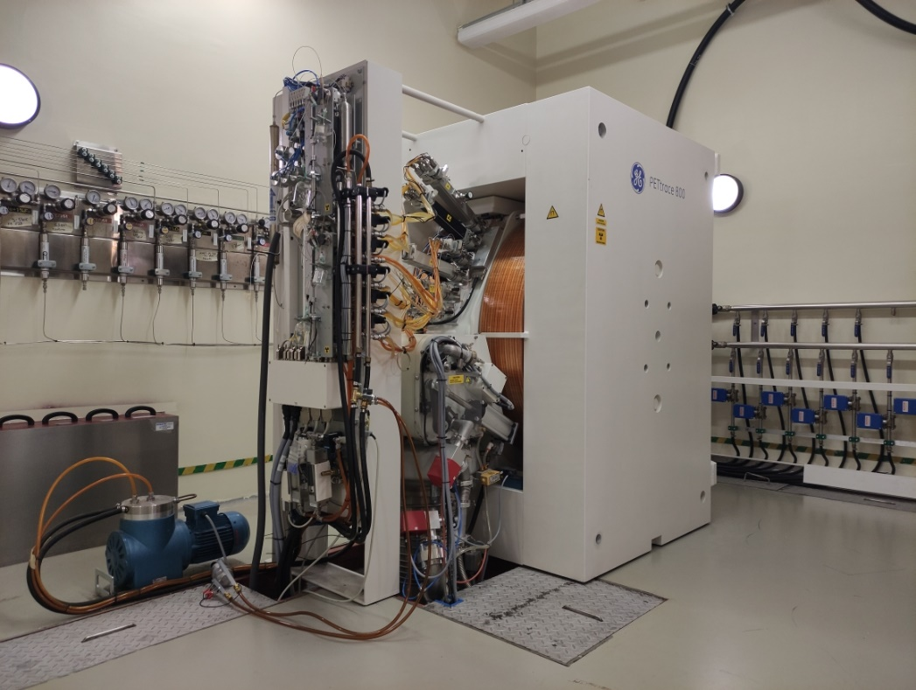
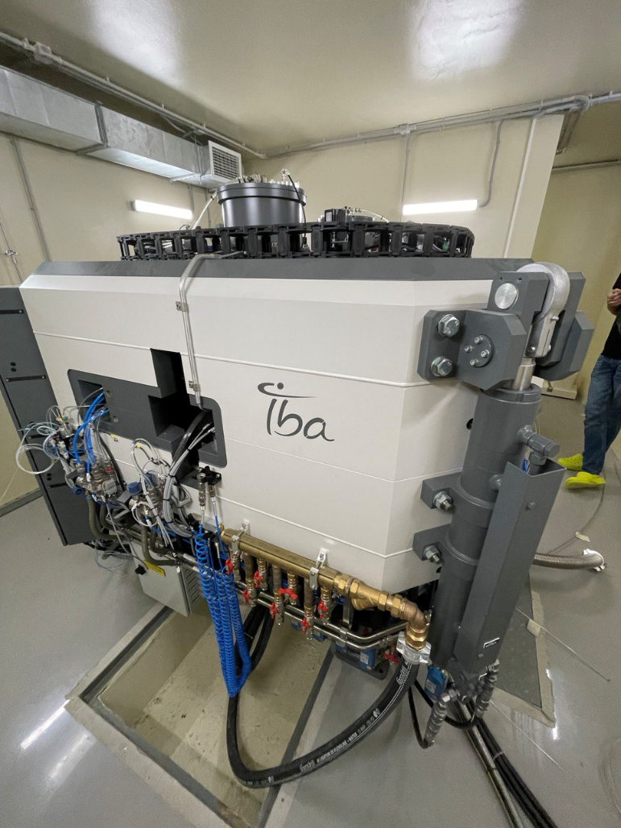
Циклотроны GE PETtrace и IBA KIUBE – общий вид
GE PETtrace
IBA KIUBE

Slide 12
Общие характеристики циклотронов GE PETtrace 890 и IBA KIUBE 300
Характеристика | PETtrace 890 | IBA KIUBE 300
Ускоряемые частицы | протоны 16,5 Мэв дейтроны 8,4 МэВ | протоны 18 Мэв два протонных ИИ
Максимальный ток протонного пучка | 160 мкА | 300 мкА
Одновременное облучение двух мишеней | да | да
Максимальная нарабатываемая активность ¹⁸F⁻ за 2 ч | 17 К (2 мишени Nb27) | 30 Kи (2 мишени Nirta Conical 16)
Количество мишенных портов | 6 | 8
Энергопотребление | пиковая 100 кВт с пучком 75 кВт | режим ожидания <3 кВт с пучком 65 кВт

Slide 13
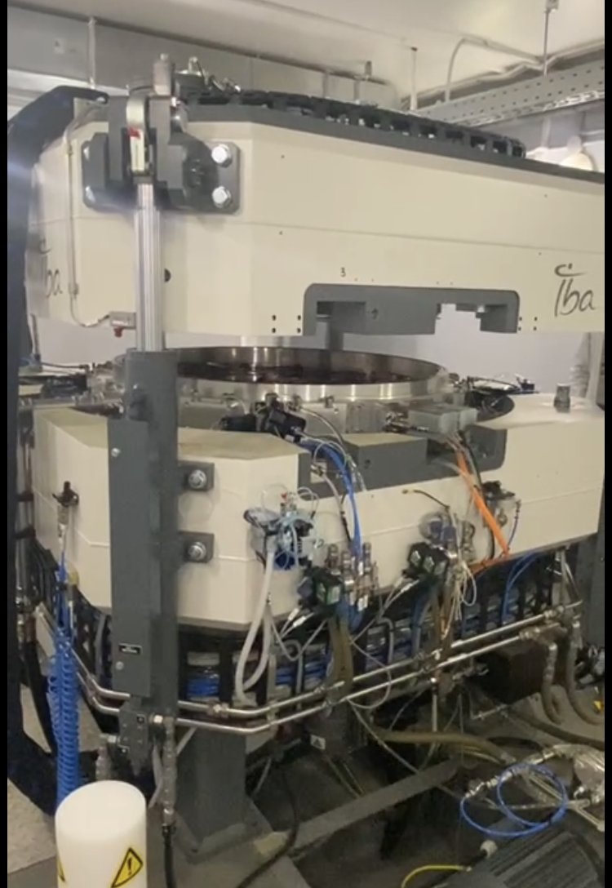
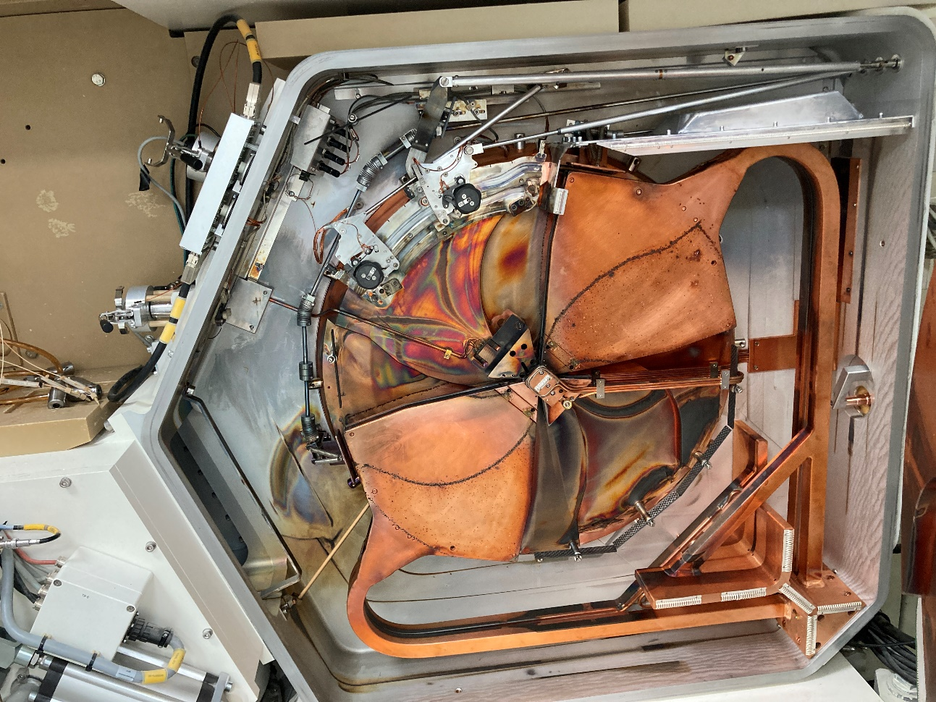
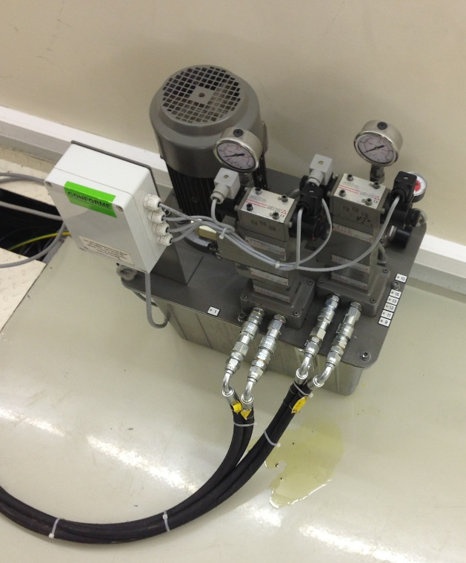
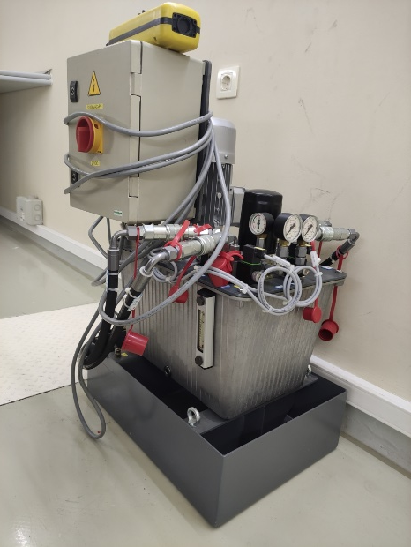
Расположение плоскости циклотрона
PETtrace | KIUBE
Вертикальный, удобнее обслуживание. Дуанты «подвешены» (поддерживающие керамические изоляторы – проблема) | Горизонтальный -> дополнительная система для поднятия магнита

Slide 14
Статистика неисправностей циклотронов

Slide 15
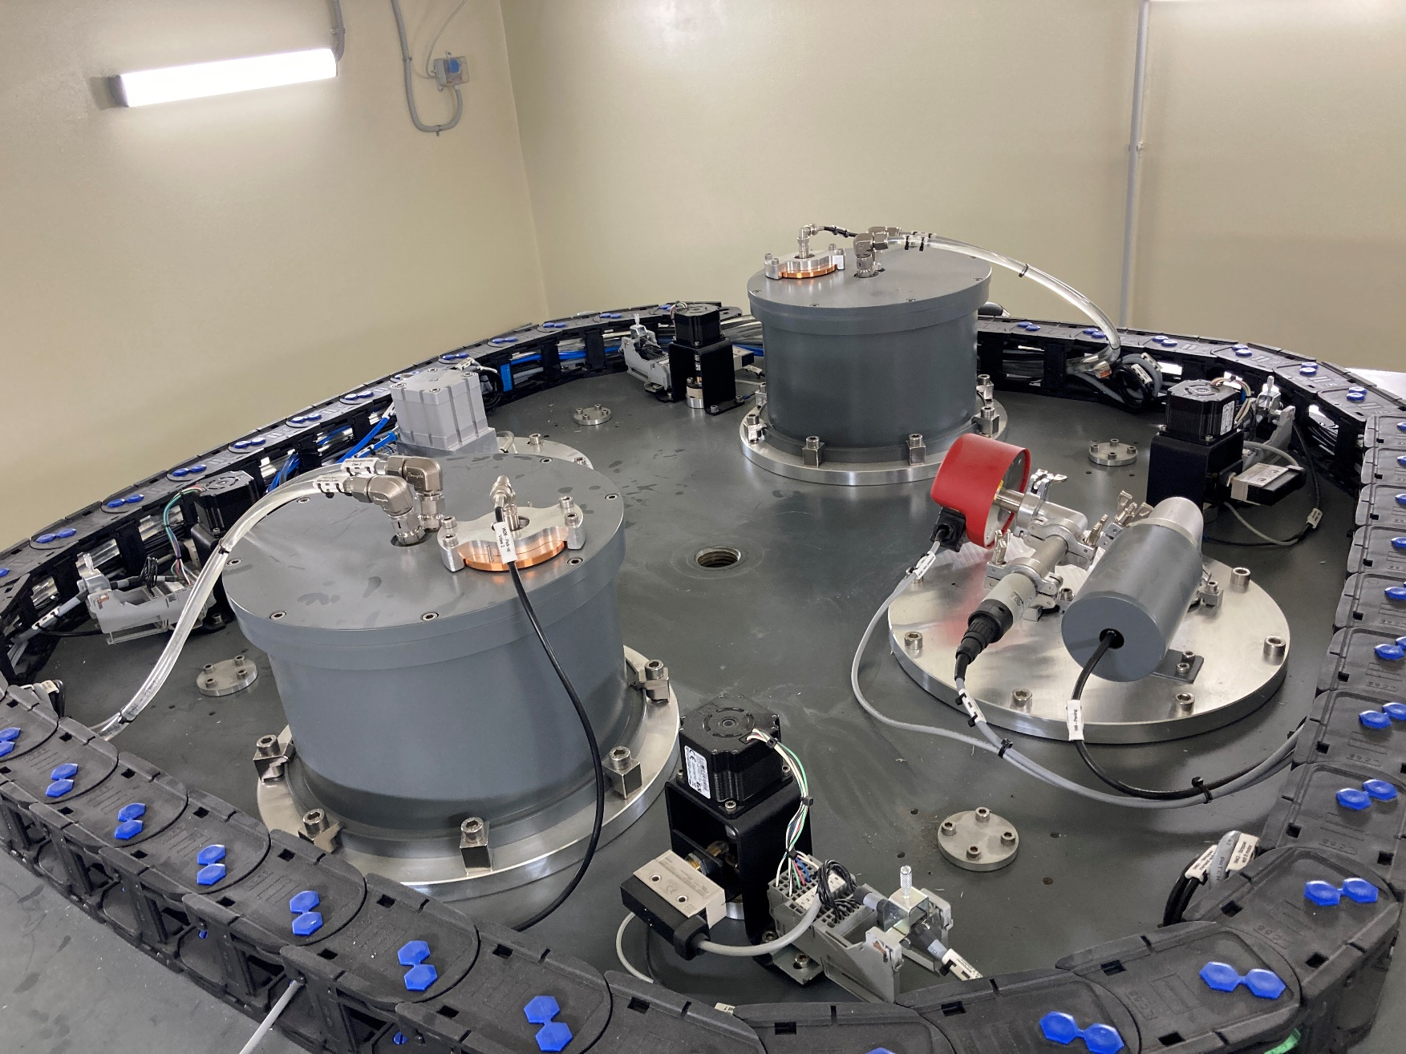
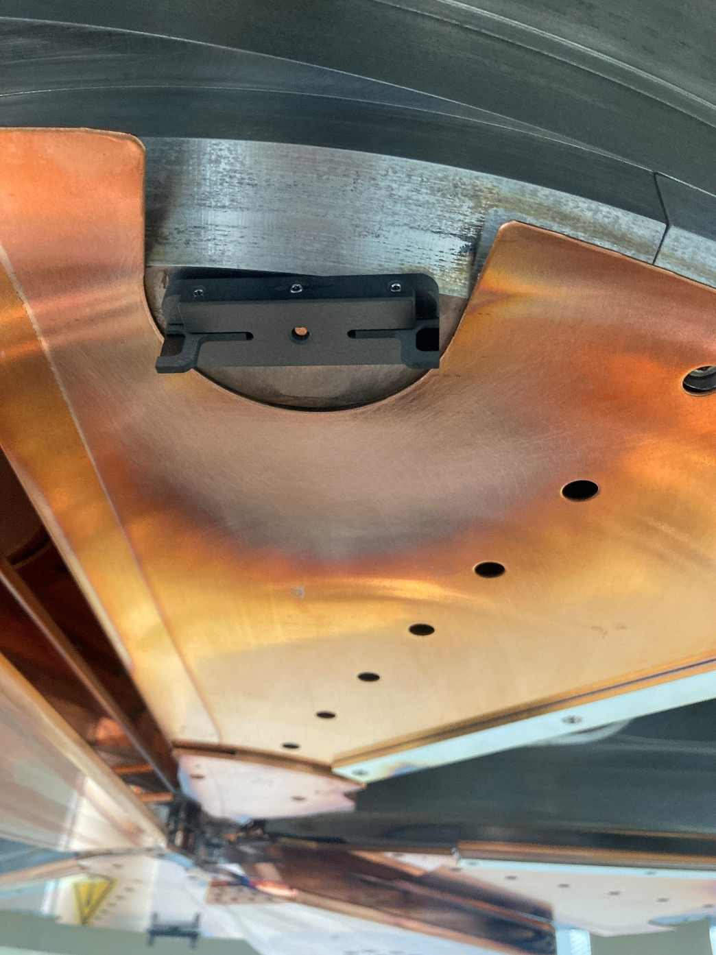
Система экстракции IBA KIUBE

Slide 16

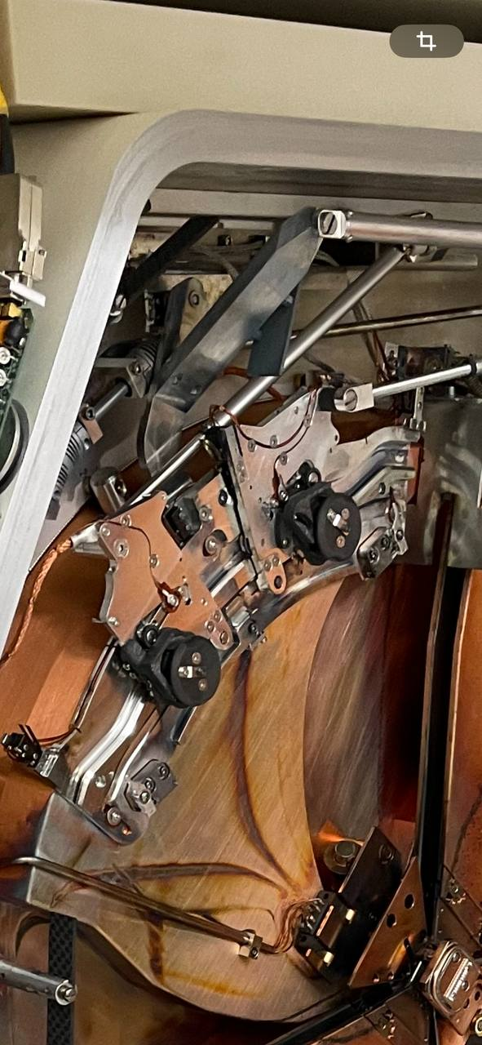
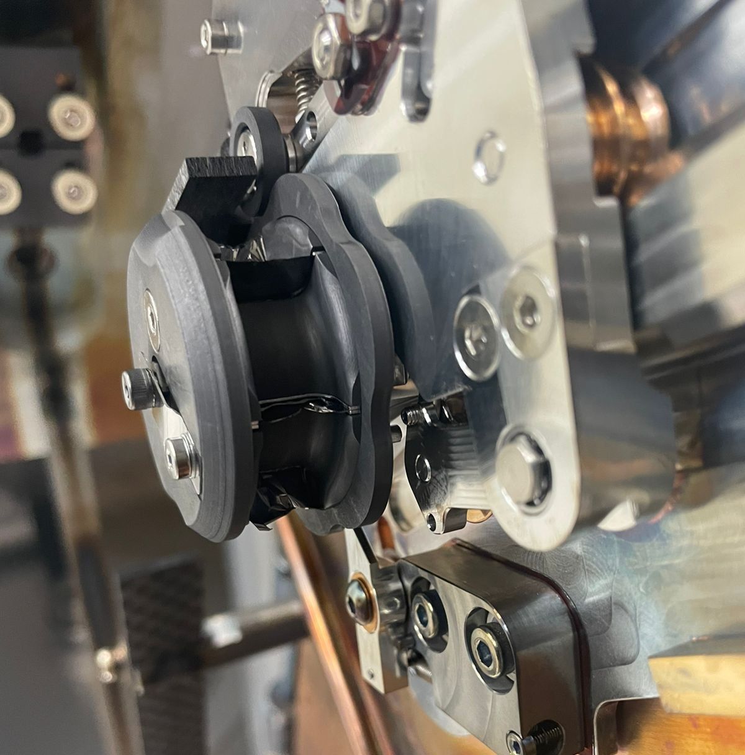
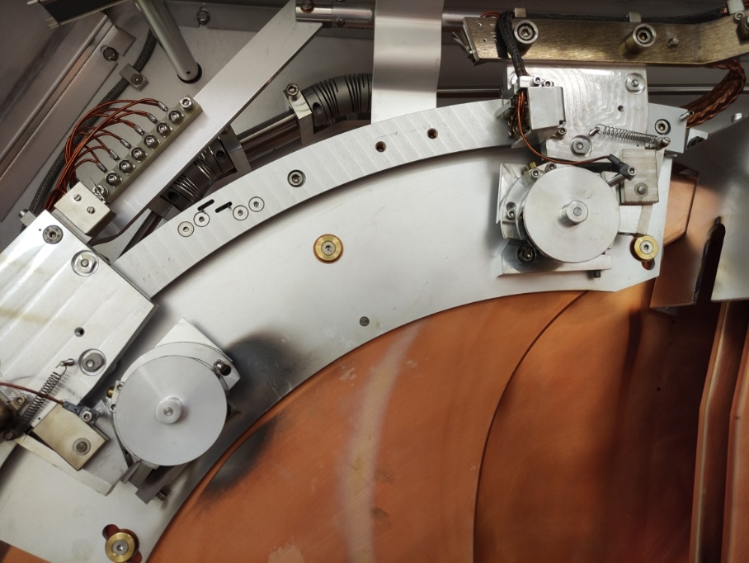
Система экстракции GE PETtrace

Slide 17
Магнит
PETtrace | KIUBE
ток катушек магнита 400 – 500 А, выход на рабочий режим через перемагничивание (компенсировать гистерезис) занимает около двух минут; больший ток -> компактность -> удобнее обслуживание; однако, выше тепловыделение, термические эффекты, например, короткие замыкания в системе экстракции при нагреве. | меньший ток катушек магнита (140 – 150 А) быстро набирается заданное значение тока (несколько секунд); ток магнита меняется для корректировки пучка;

Slide 18
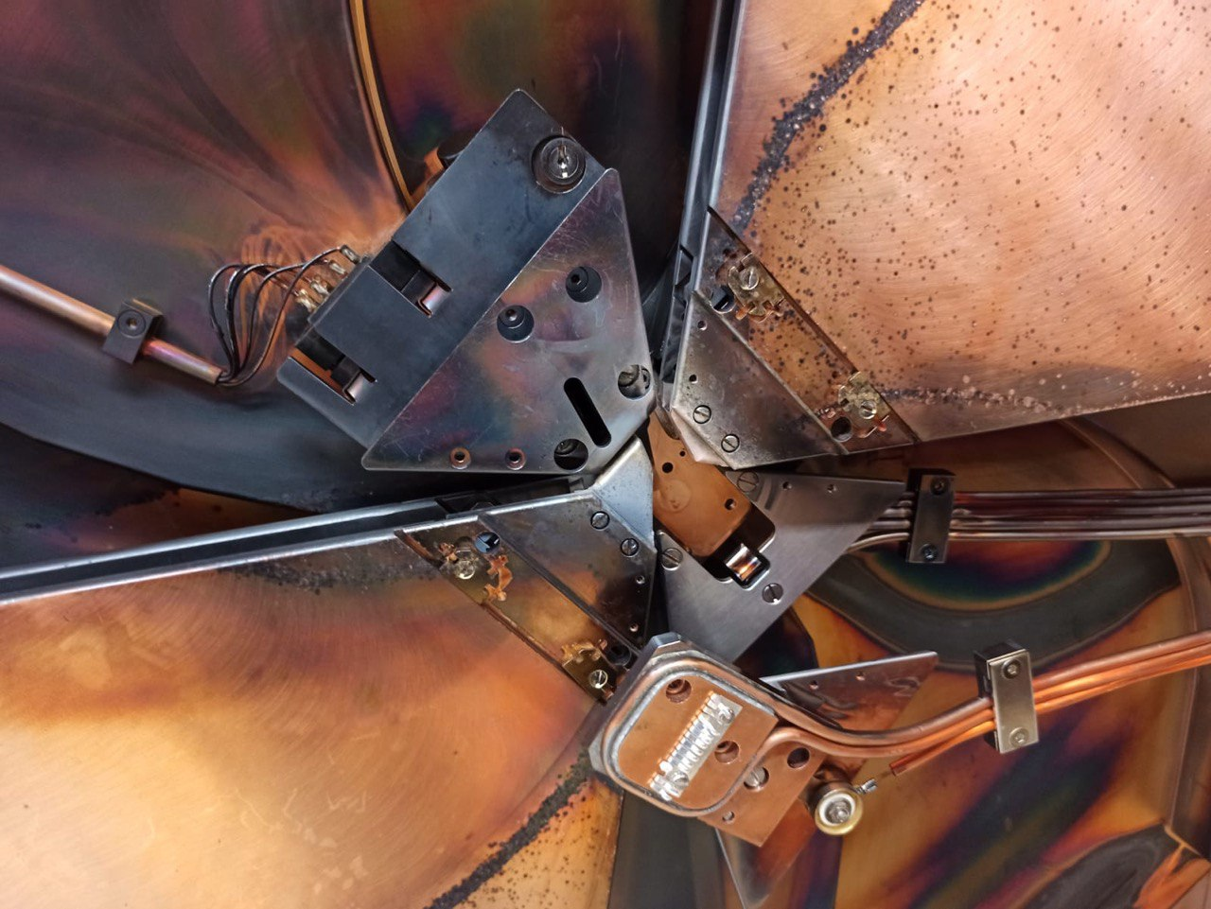
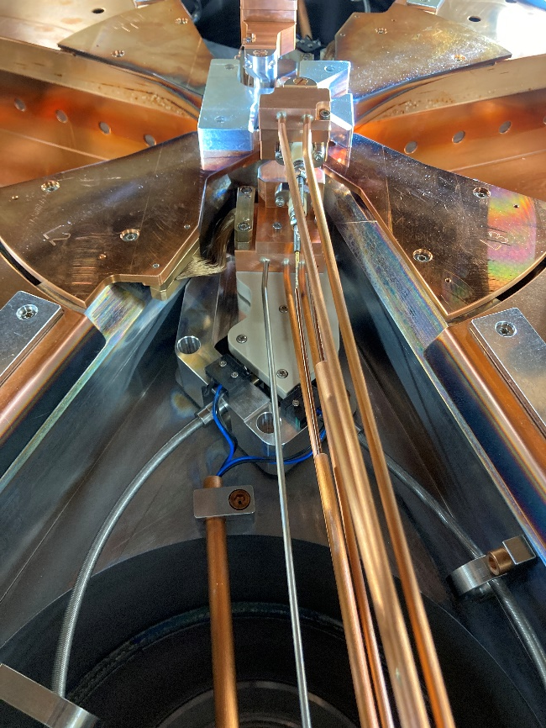
Ионный источник
PETtrace | KIUBE
два в одном (водород+дейтерий); элементарный демонтаж; тяжело позиционировать по четырем параметрам, но делается это один раз в несколько обслуживаний; наличие удаленной регулировки и контроля потока газа | два раздельных источника под водород (win) – можно переключиться прямо в процессе облучения в случае аварии, реже вскрывать циклотрон; подвижный ИИ – WIN!!! экономит несколько дней при позиционировании, позволяет намного более гибко модифицировать пучок, можно двигать вообще удаленно! механика и считывание положения – источник проблем есть нюанс с открытием вакуумной камеры
GE PETtrace
IBA KIUBE

Slide 19
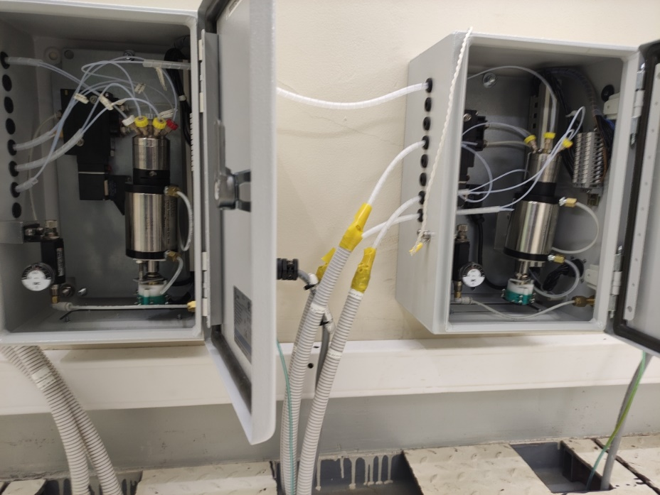
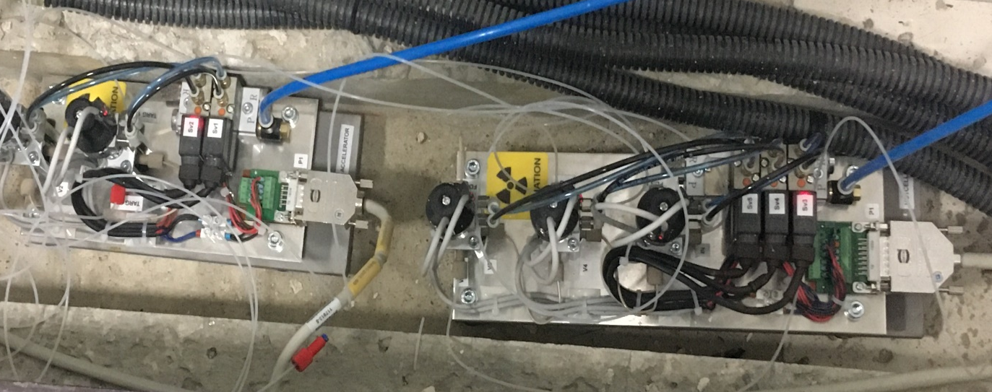
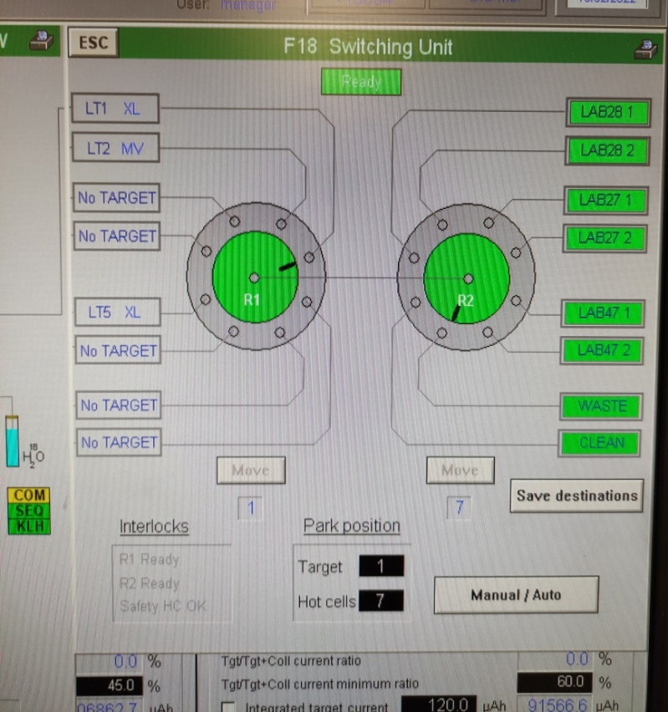
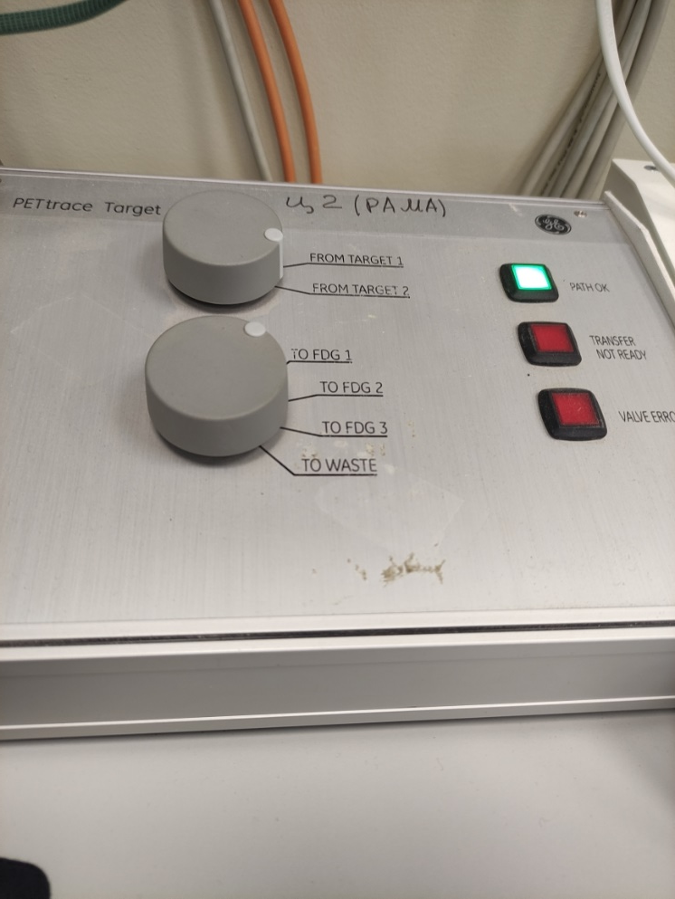
Система маршрутизации радионуклида (target switch)
PETtrace | KIUBE
сборка из 5 (2+3) двухходовых клапанов. каждый из клапанов практически расходник. Требуют определенного обслуживания. | два восьмиходовых клапана с металлическими головками дают возможность гибкой маршрутизации; практически вечная система,

Slide 20
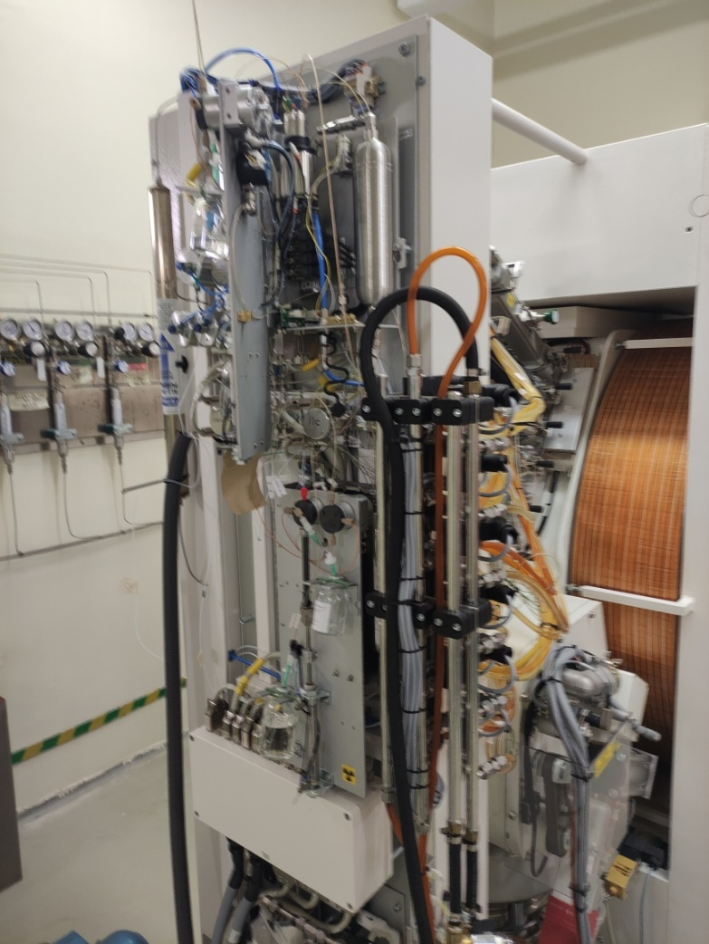
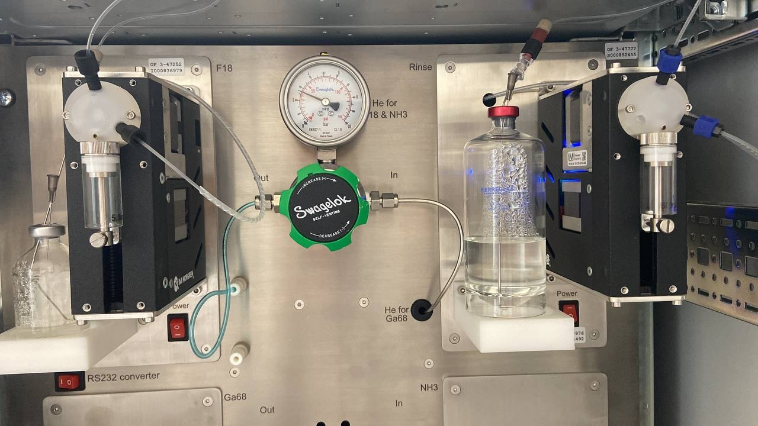
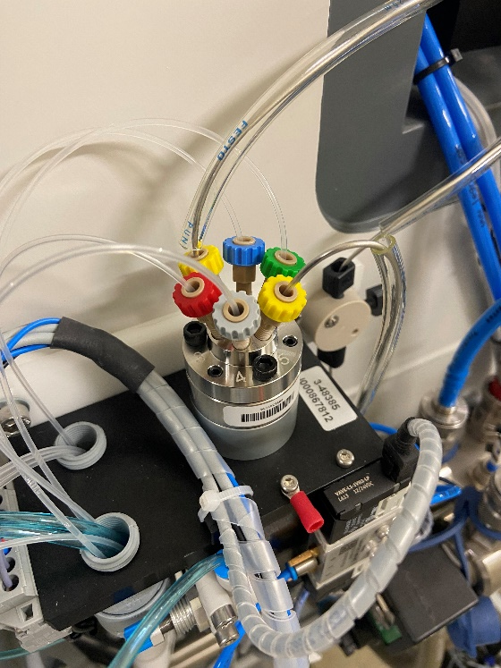
Система заполнения мишеней
GE PETtrace
IBA KIUBE

Slide 21
Система заполнения мишеней
PETtrace | KIUBE
каждой группы мишеней (1-3 и 4-6) отдельный шестиходовой клапан, коммутирующий загрузку, выгрузку, подачу гелия высокого и низкого давления; для каждой группы мишеней отдельная панель с водяным и гелиевым охлаждением; загрузка мишенного материала только с панели LTF – большая лучевая нагрузка на оператора; есть возможность использовать и 16 и 18-воду; шприц приводится в движение пневматическими тягами, регулировка объема происходит за счет фиксации ограничителя на поршне шприца, который бьётся об упор. Шприц подвергается сильному механическому воздействию. Как минимум расшатывается в месте своего крепления, что приводит к появлению течей | для каждой мишени отдельный шестиходовой клапан, коммутирующий загрузку, выгрузку, подачу гелия, у клапана огромный ресурс; для каждой мишени отдельная панель с водяным и гелиевым охлаждением; загрузочный шприц в 18-водой вынесен в неактивную зону, удобно менять 18-воду, есть мертвый объем несколько мл; есть возможности использовать 16-воду для промывки, но не для загрузки;. шприц управляется сервомотором, можно программно и очень точно варьировать загрузку, шприц не подвергается большим механическим нагрузкам.

Slide 22
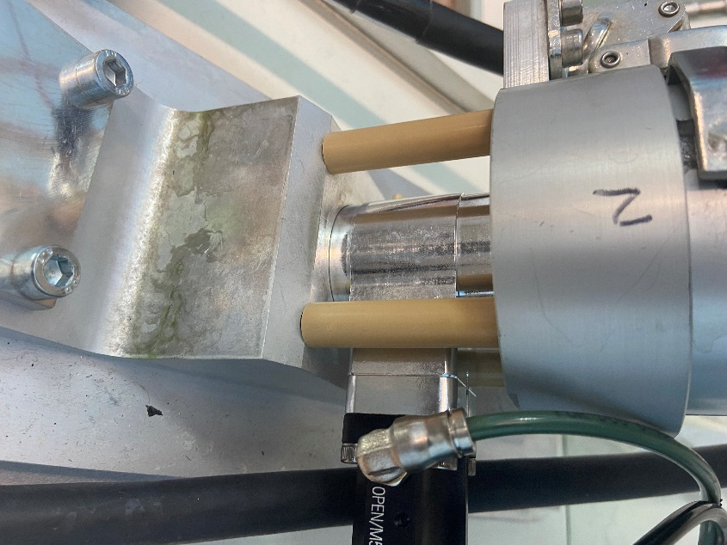
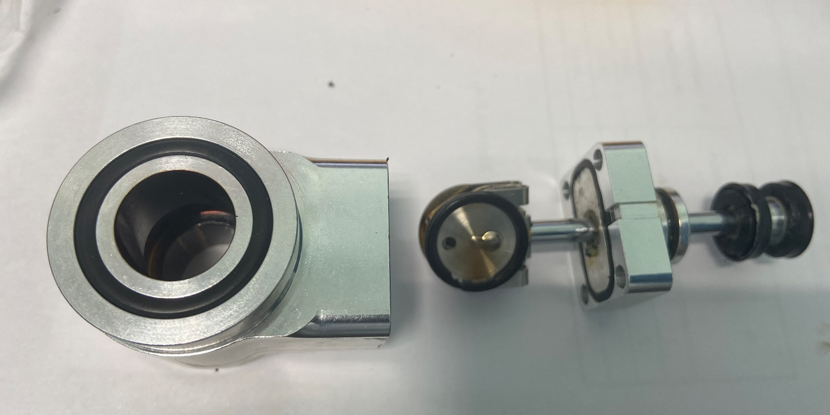
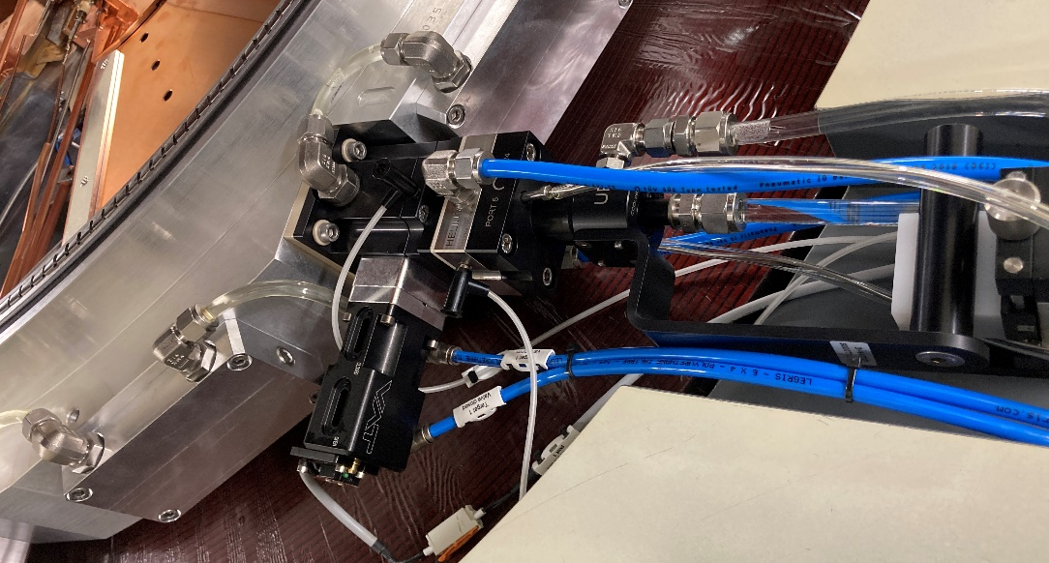
Клапан мишенного порта: одна реализация, общая проблема
GE PETtrace
IBA KIUBE

Slide 23
Автокоррекция пучка
PETtrace | KIUBE
Изменение положения экстракционной фольги: положения холдеров положение «банана» (баланс) Магнит «шагает» с заданным интервалом по времени на нерегулируемую величину Подстройка тока ИИ | Интеллектуальная автокоррекция: Магнит подстраивается с заданным периодом под максимум тока на экстракционных фольгах ВЧ подстраивается под необходимый баланс токов на мишенях при выходе за заданные пределы отклонения Подстройка ИИ В режиме «глубокой» подстройки возможна регулировка поворотов каруселей с перезарядными фольгами и положения ИИ.

Slide 24
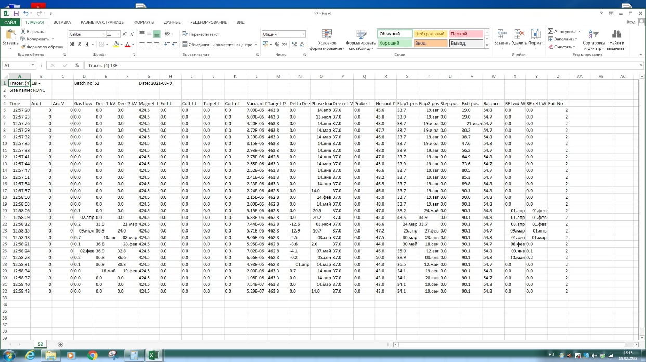
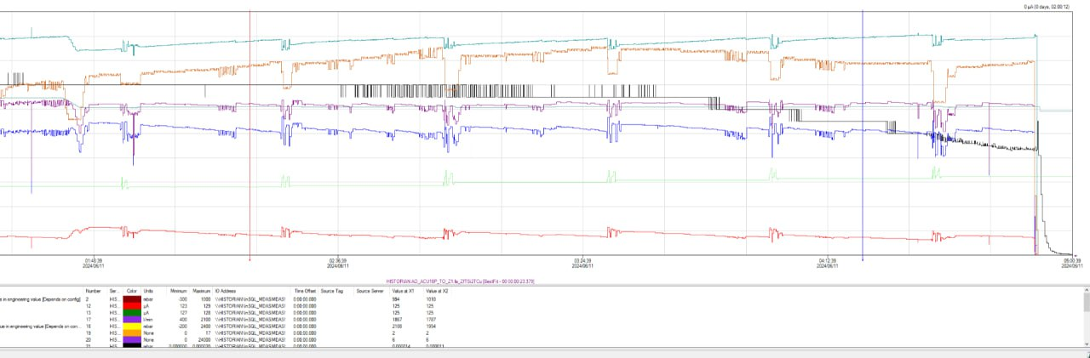
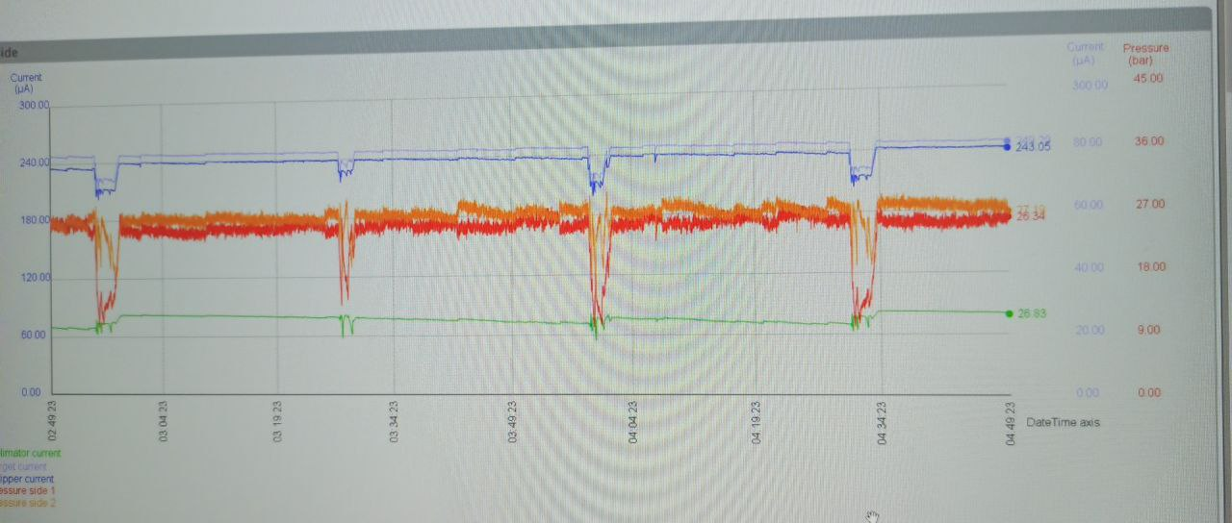
Логирование
PETtrace | KIUBE
Есть логи, но нет графиков; Логируются только пуски; Сообщения об ошибках не всегда соответствуют сути проблемы; | Рисует графики, но нет логов в явном виде; Логирование не останавливается, идет постоянно; Оператору доступны ограниченные данные (2 ч)

Slide 25
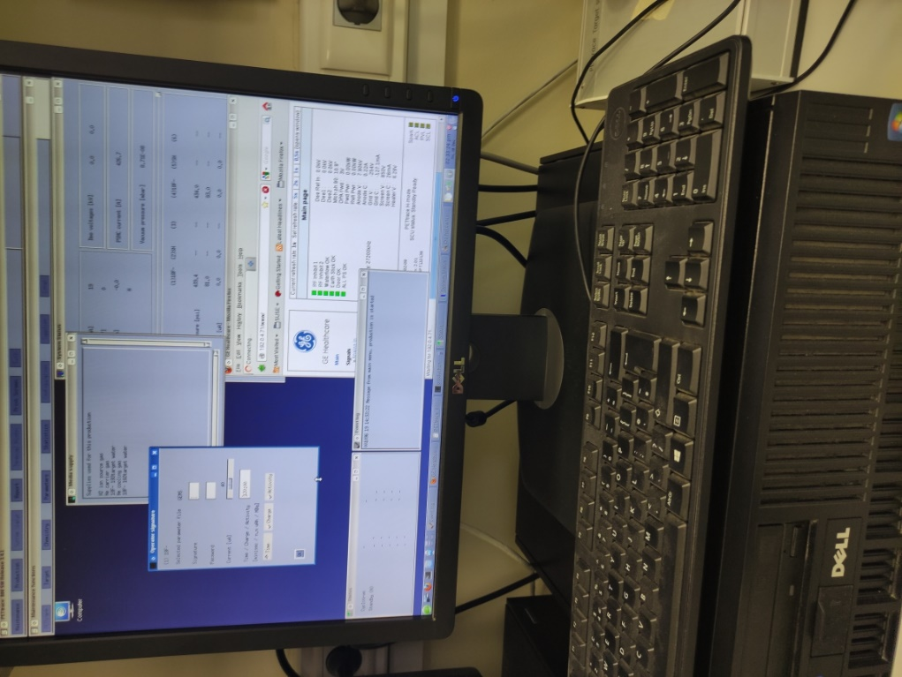
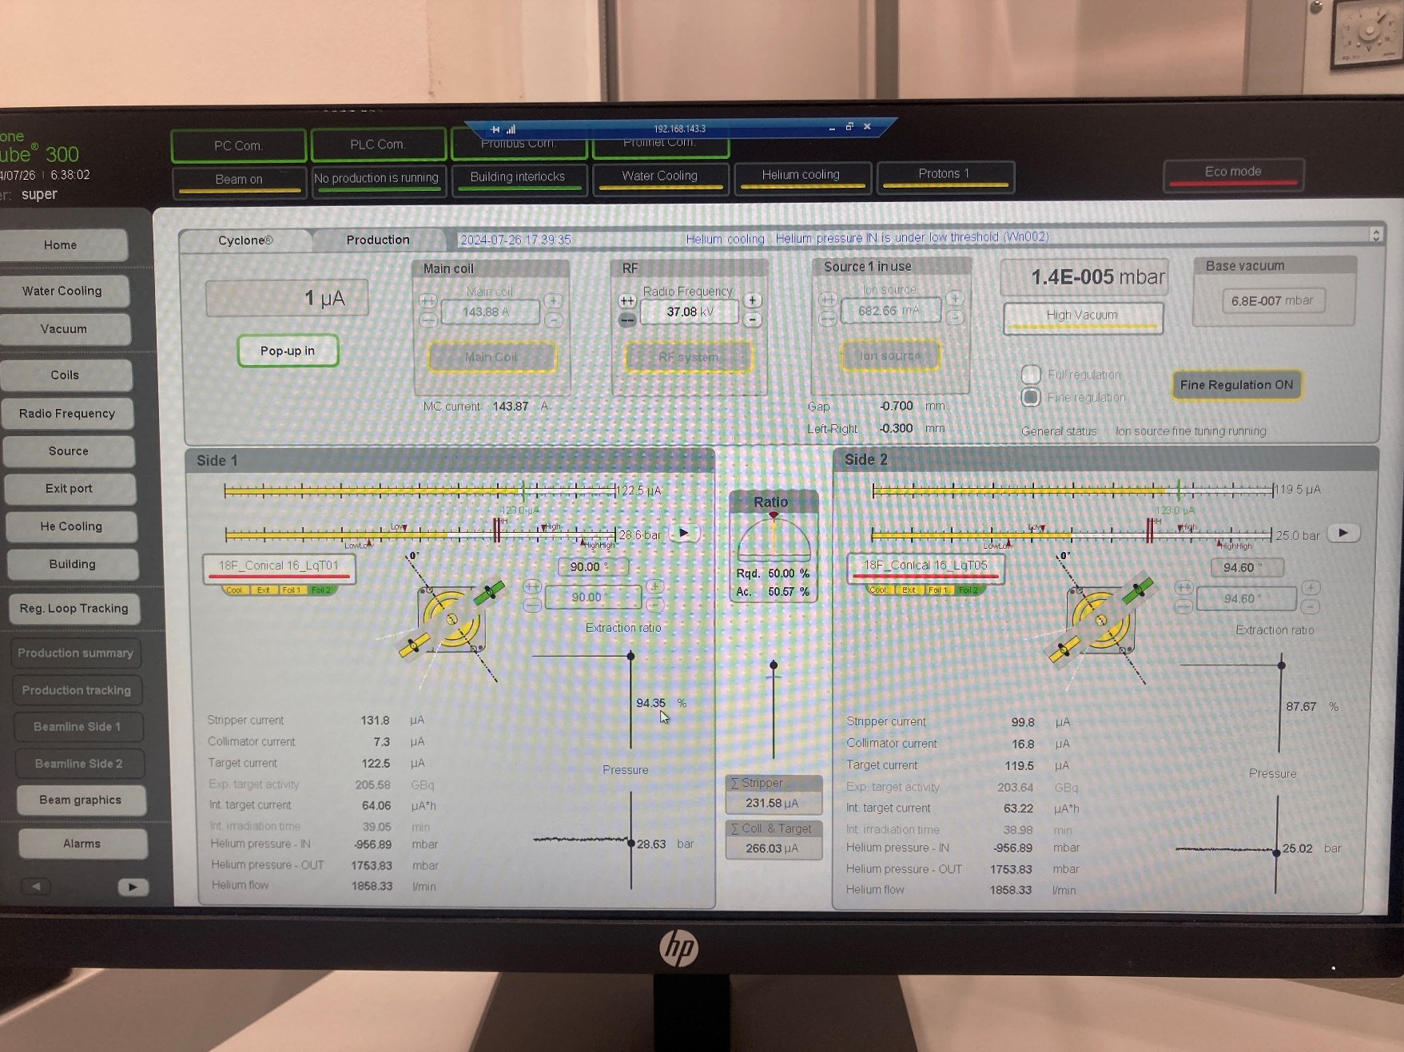
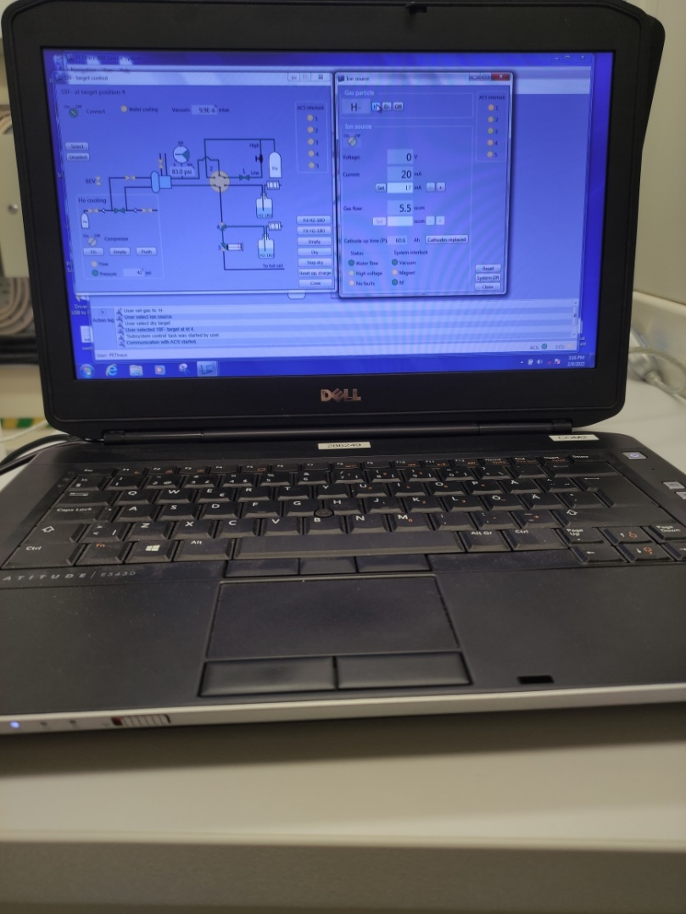

Организация работы оператора
PETtrace
Программно-аппаратное разделение уровней доступа - есть PSS; Возможность подключать PSS в бункере На PSS нет блокировок!
KIUBE
Программное разделение уровней доступа; «Всё на одном» компьютере

Slide 26
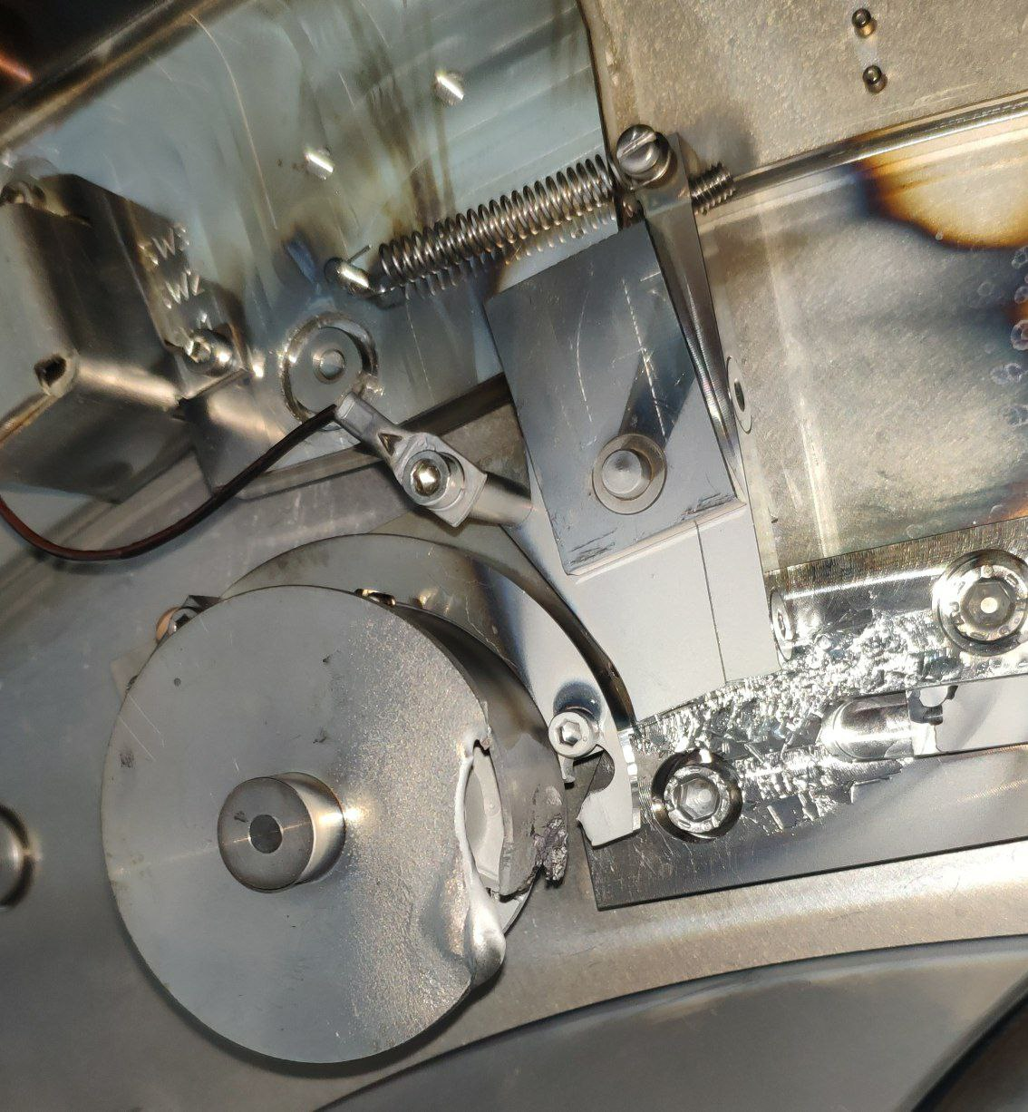
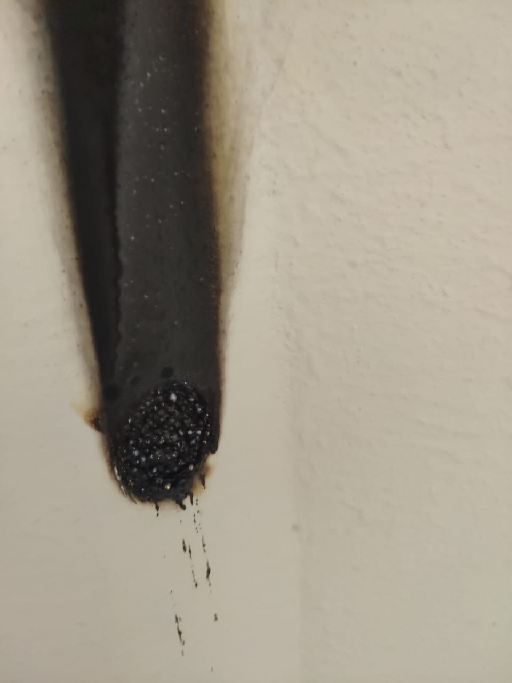
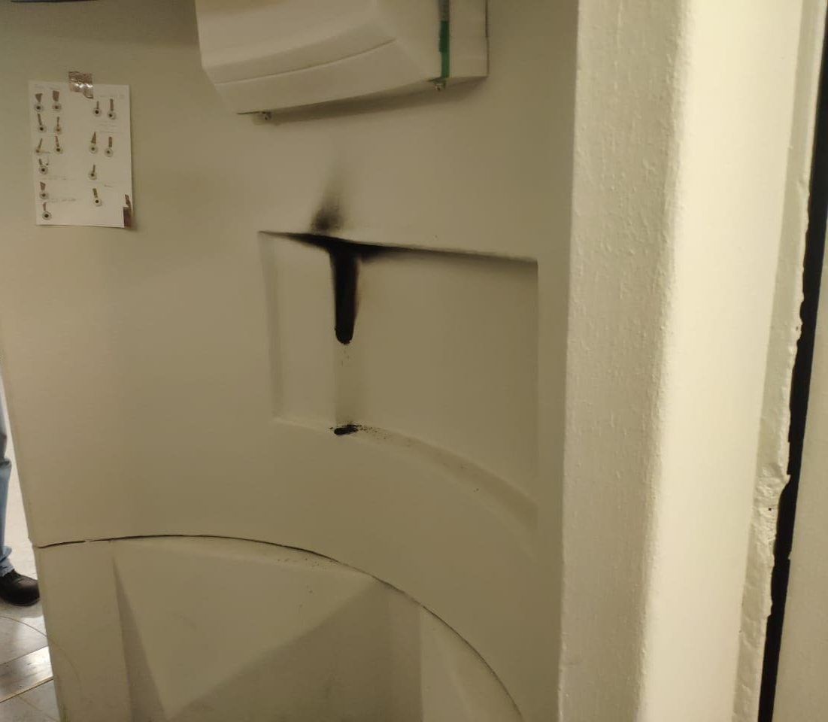
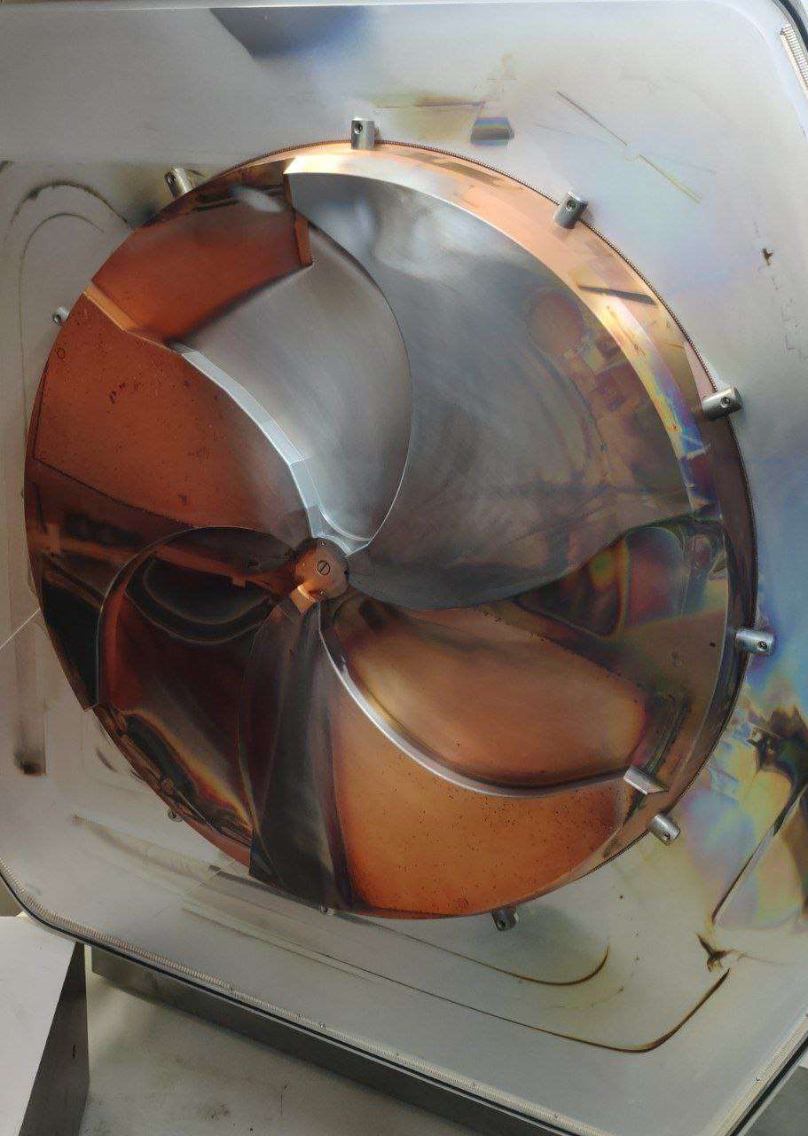
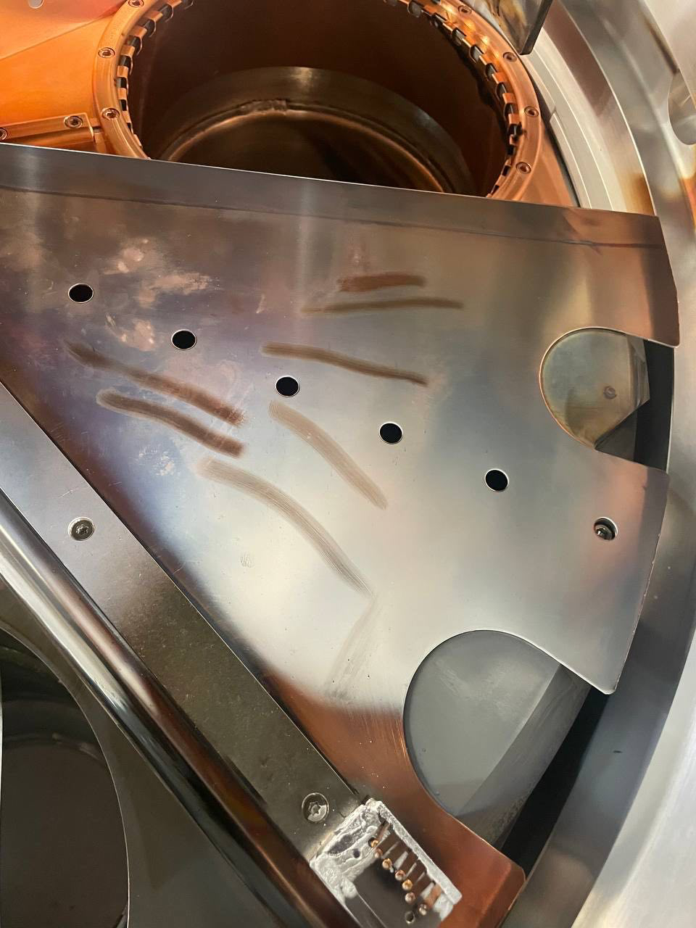
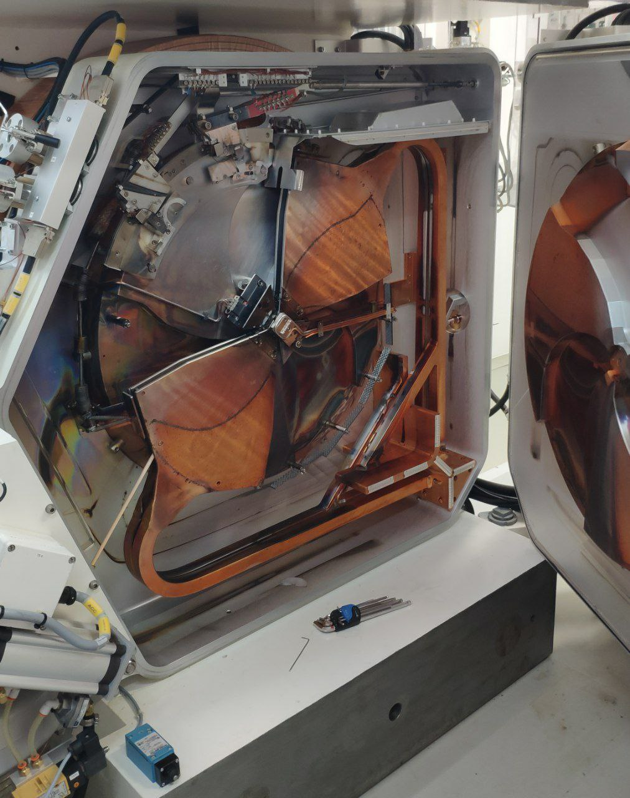
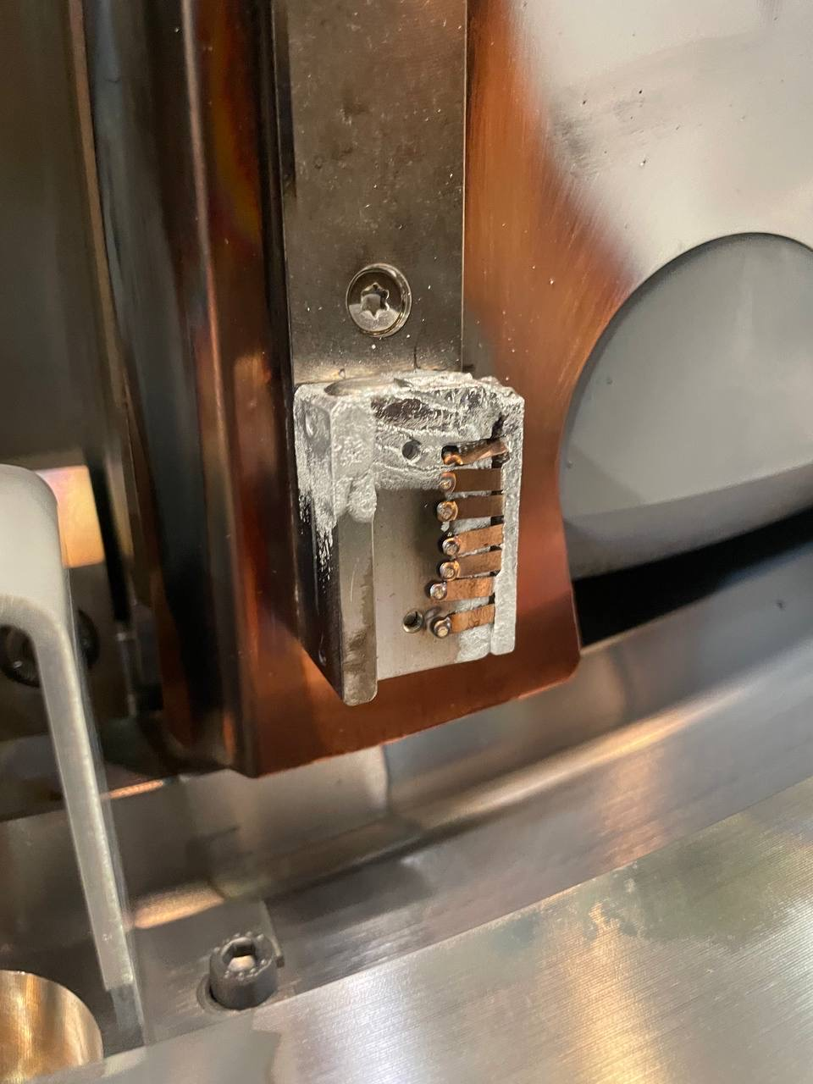
«Где твой пучок, оператор?!»

Slide 27
Состояния циклотрона, при которых продолжать облучение без согласования с сервисным отделом нельзя
Устоявшееся значение вакуума во время облучения изменяется больше, чем на 0,3 * 10⁻⁵ мбар (исключение - после открытия циклотрона).
Слишком широкий (переключение фольги, нет – звонок в сервис) или слишком узкий пучок.
Ток ионного источника слишком высокий. Рост слишком быстрый в процессе одного облучения.
Давление в мишени IBA больше допустимого снижение тока пучка.

Slide 28
Спасибо за внимание!

